Slide 1


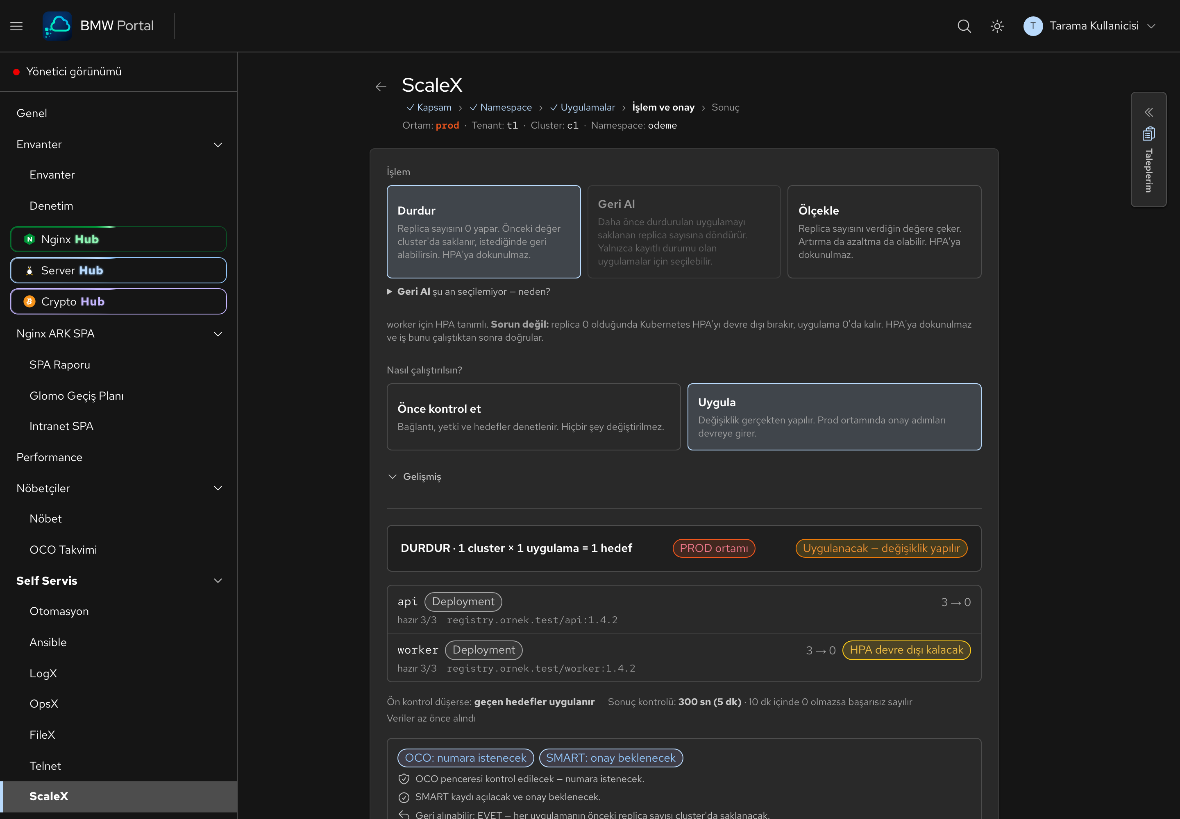
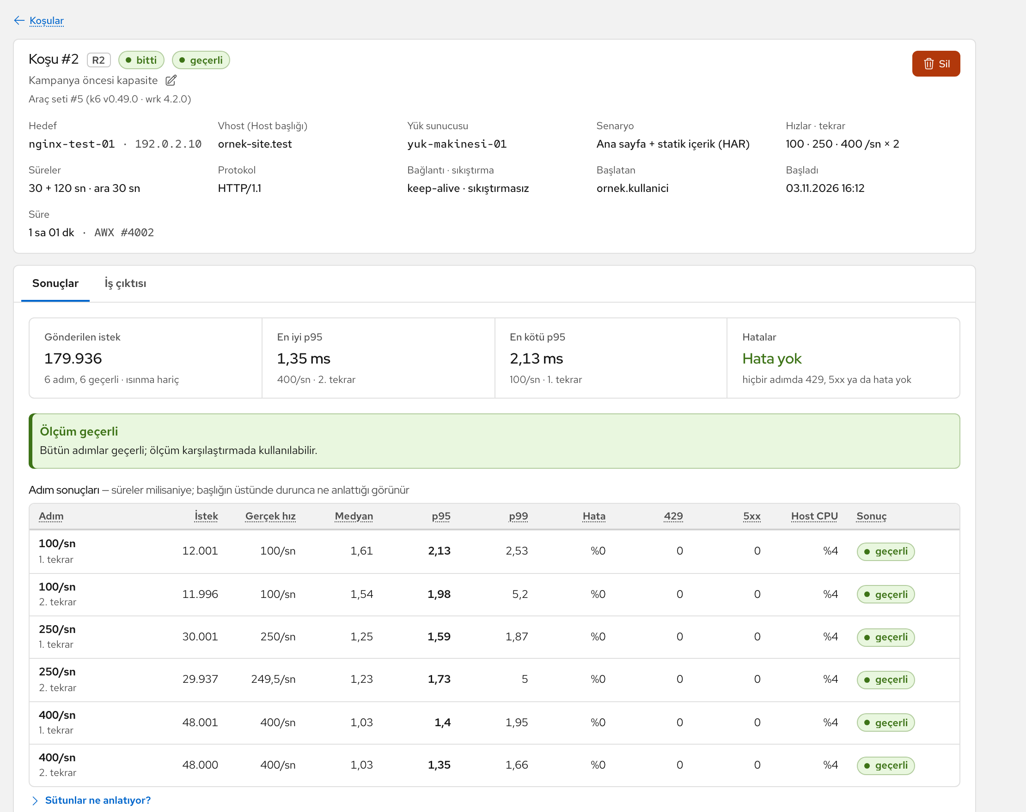
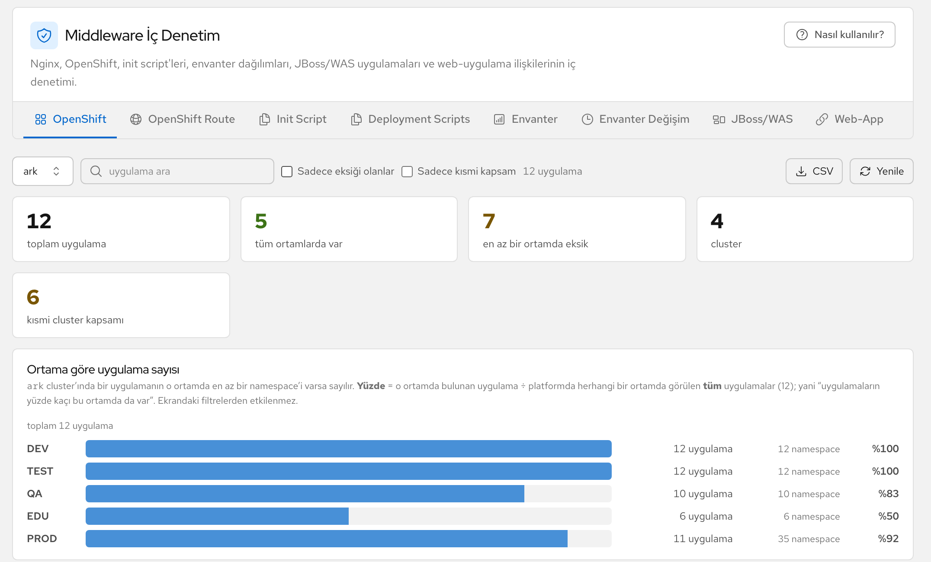
BMW Portal
MIDDLEWARE OPERASYON PORTALI
localhost/scalex
Buradan aldım · örnek veri
Operasyonun tek kapısı: otomasyon, onay, denetim ve iz aynı yerde.
Bağlı: AWX · OpenShift · nginx · SMART · OCO · CMDB · LDAP · MSSQL
Yakında: Dynatrace · Instana · Splunk
Yük Testi
Denetim
21
211
14
%93
ekran
PR
hafta
commit AI eşliğinde
Kasım 2026

Slide 2









Tek Giriş, 21 Ekran
NE? · 02
LogX
ScaleX
OpsX
FileX
Telnet
Otomasyon
Ansible
SELF SERVİS · 7
Nginx Hub
Server Hub
Crypto Hub
HUB’LAR · 3
nginx sunucuları · Linux sunucular · Metaco / Wyden
Dashboard
Envanter
Denetim
SPA Raporu
Glomo Geçiş
Intranet SPA
Portal
GÖRÜNÜRLÜK · 6
Performance
AI Analist
GÖZLEM · 2
YAKINDA
Dynatrace · Instana · Splunk · AI ile log analizi
Nöbet
OCO Takvimi
Admin
OPERASYON · 3
Admin’de 16 sekme: her ayar ekrandan
BMW Portal · beş hat, tek aktarma noktası
02

Slide 3

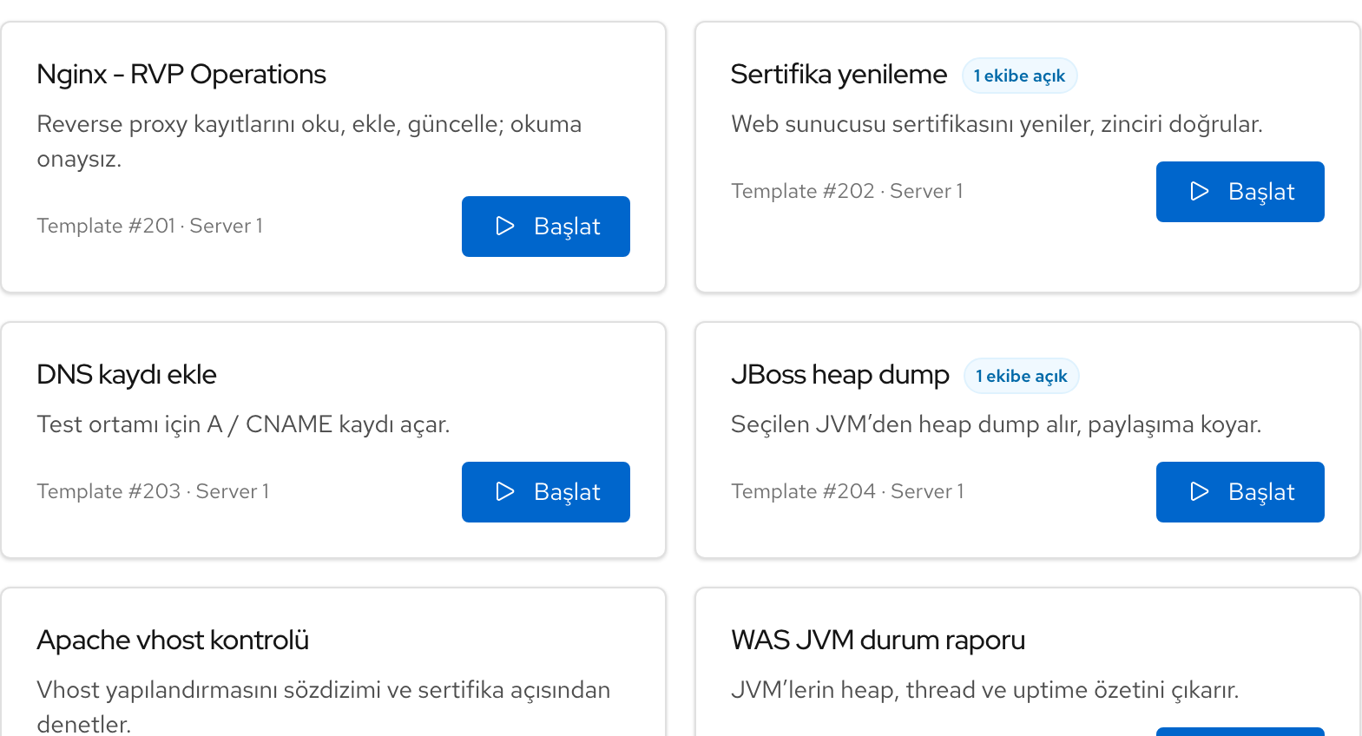

Bir Tıkın Arkası
NASIL? · 03
1
Siz tek düğme görürsünüz; perde arkasında sekiz adım çalışır.
tık
Buradan aldım: localhost/self-service · örnek veri
1
Yetki
5
Hedef sistem
31
AD grubu, rol, ekip erişimi
SSH, oc, nginx, API
Ansible playbook
2
Onay kapıları
6
Doğrulama
portalın arkasında çalışan
OCO penceresi, SMART onayı
iş gerçekten oldu mu?
47 YAML · 15.124 satır
3
AWX işi
7
Rapor ve bildirim
doğrulanmış parametrelerle
e-posta ve Teams bildirimi
8
211
5.338
4
Ansible playbook
8
Denetim izi
31 playbook’tan biri
kim, ne, ne zaman yaptı
bağlı sistem
PR
otomatik test
BMW Portal · kullanıcı tek düğme görür, gerisi otomatik
03

Slide 4

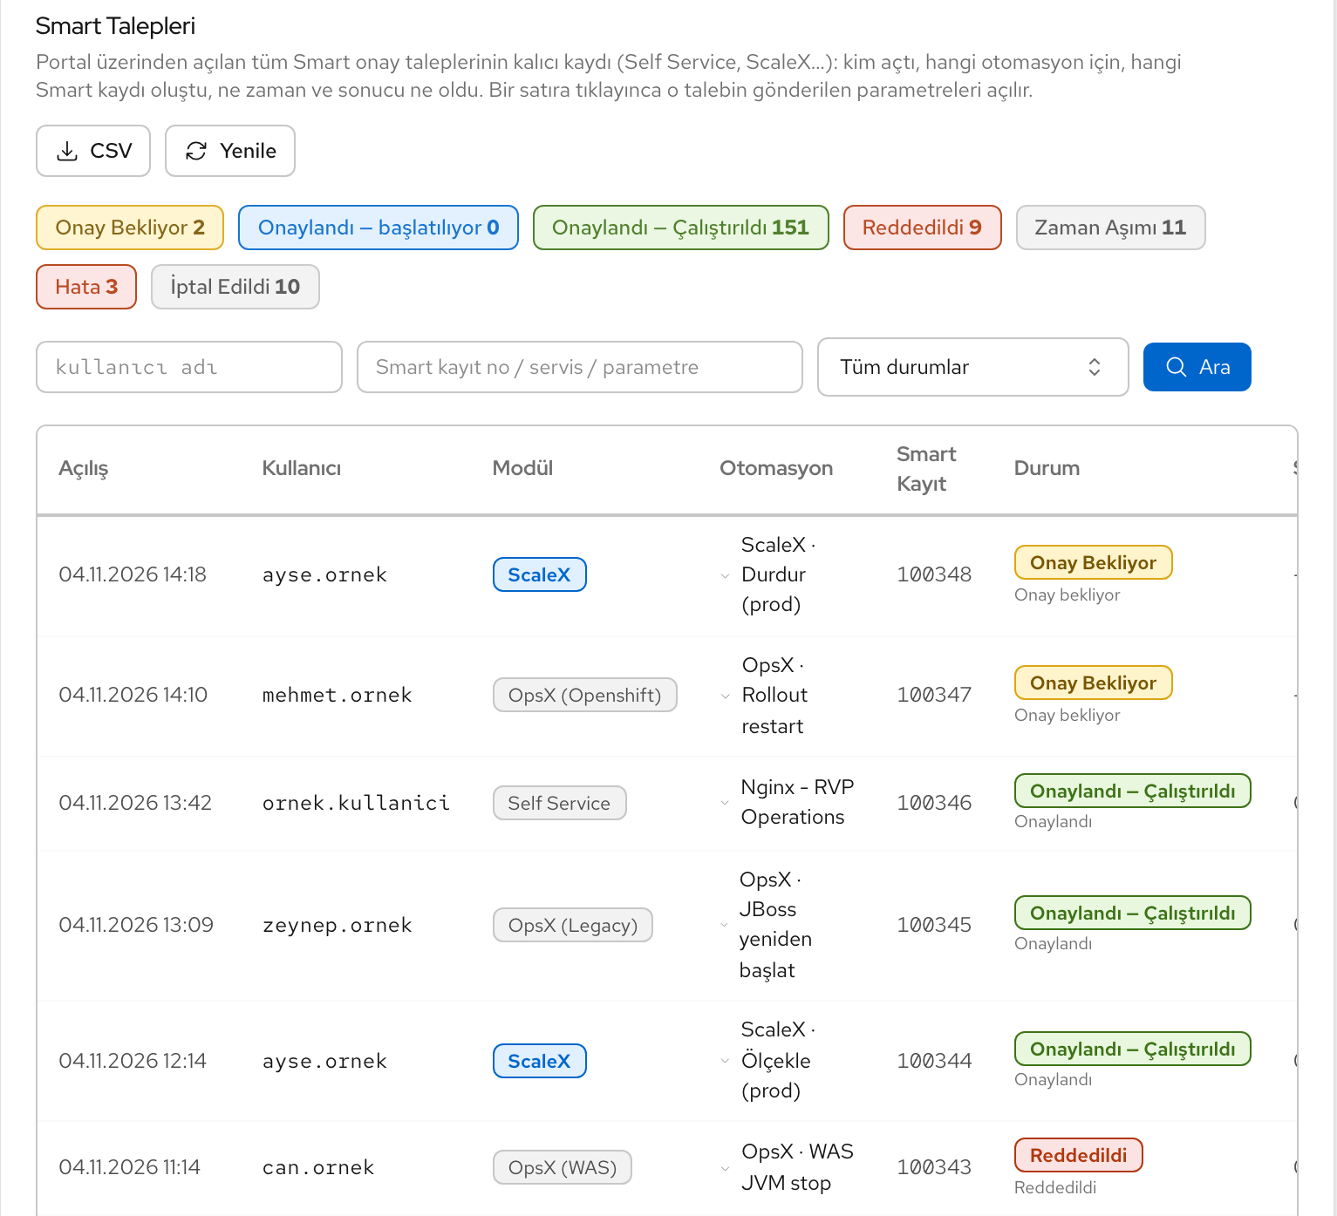




Bütün Yollar Aynı Kapıdan
NASIL? · 04
Her modül aynı kapılardan geçer; kural tek yerde yazılı.
/admin?tab=smarttickets
MODÜL
Erişim
OCO
SMART
İz
Otomasyon
ScaleX
OpsX
Crypto Hub
Retirement
● kapıdan geçer · ○ SMART numarası kayda yazılır · — kapsam dışı
Varsayılan: onay şart
Kural ekrandan
Buradan aldım · örnek veri
kural hatası onayı açmaz, yalnız fazladan onay ister
ör. op_selection: read → okuma onaysız
BMW Portal · tek kapı modülü, beş modülde aynı kural
04

Slide 5
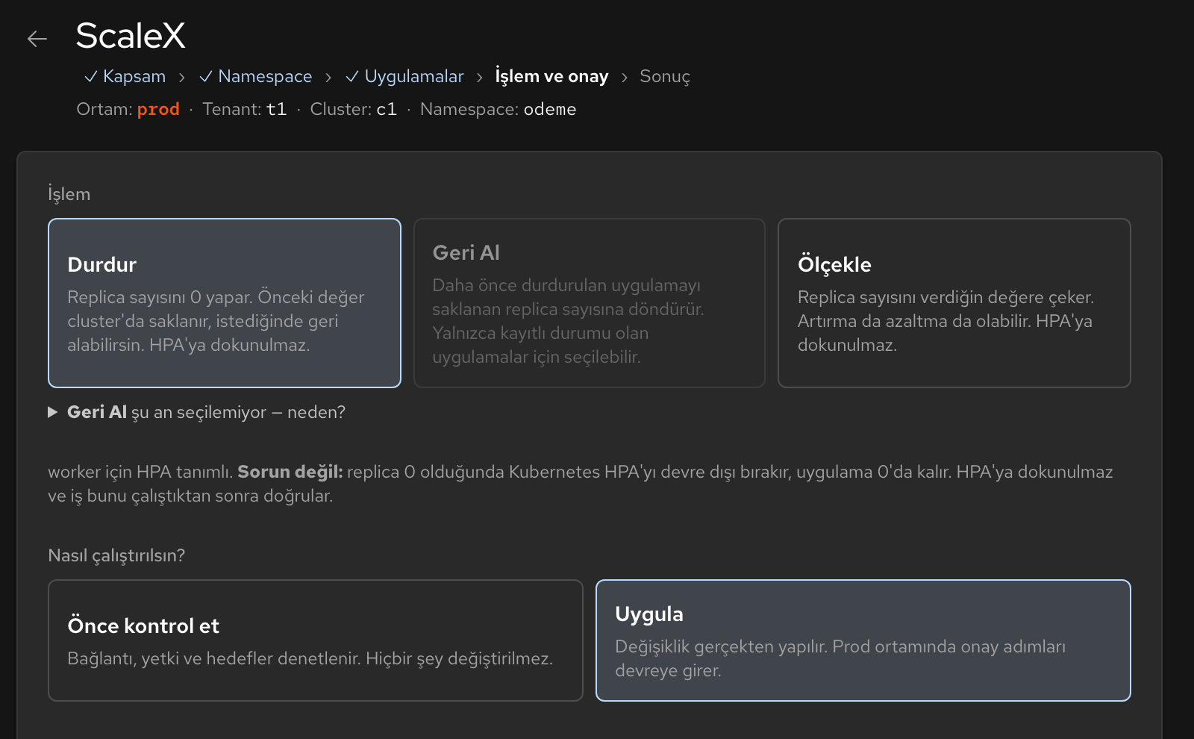
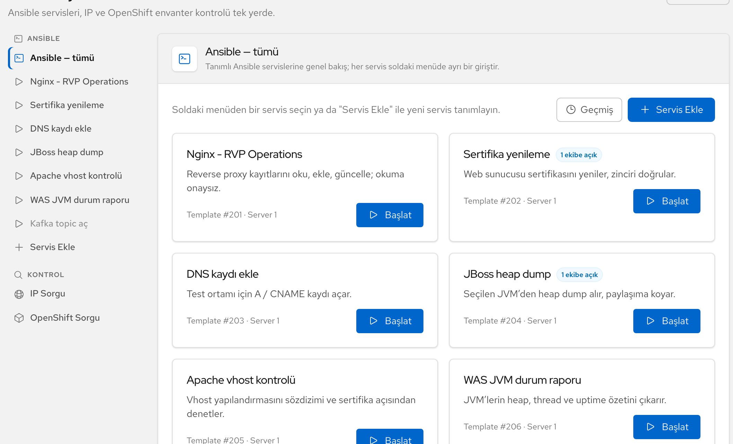
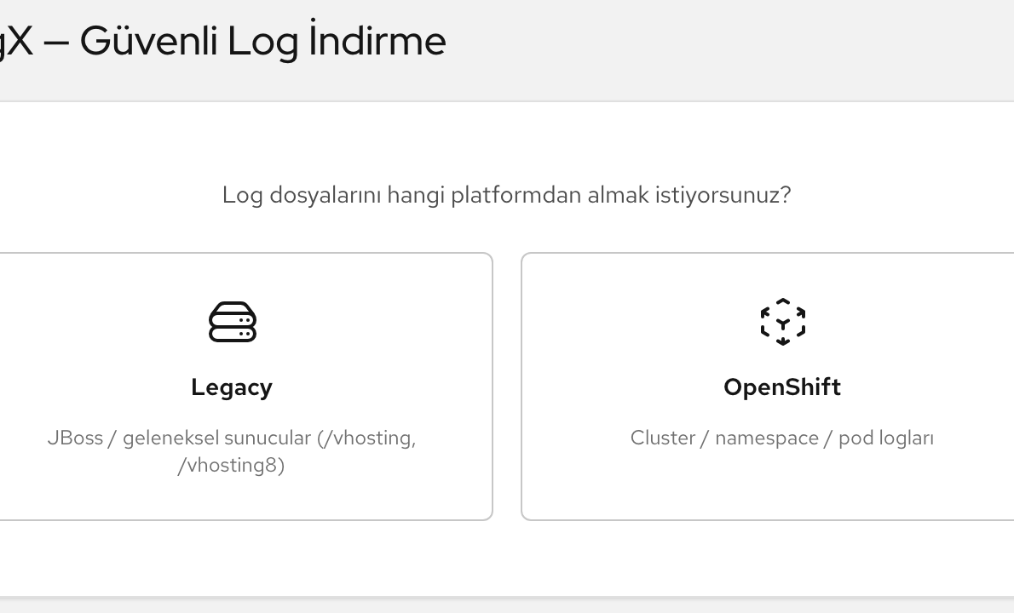
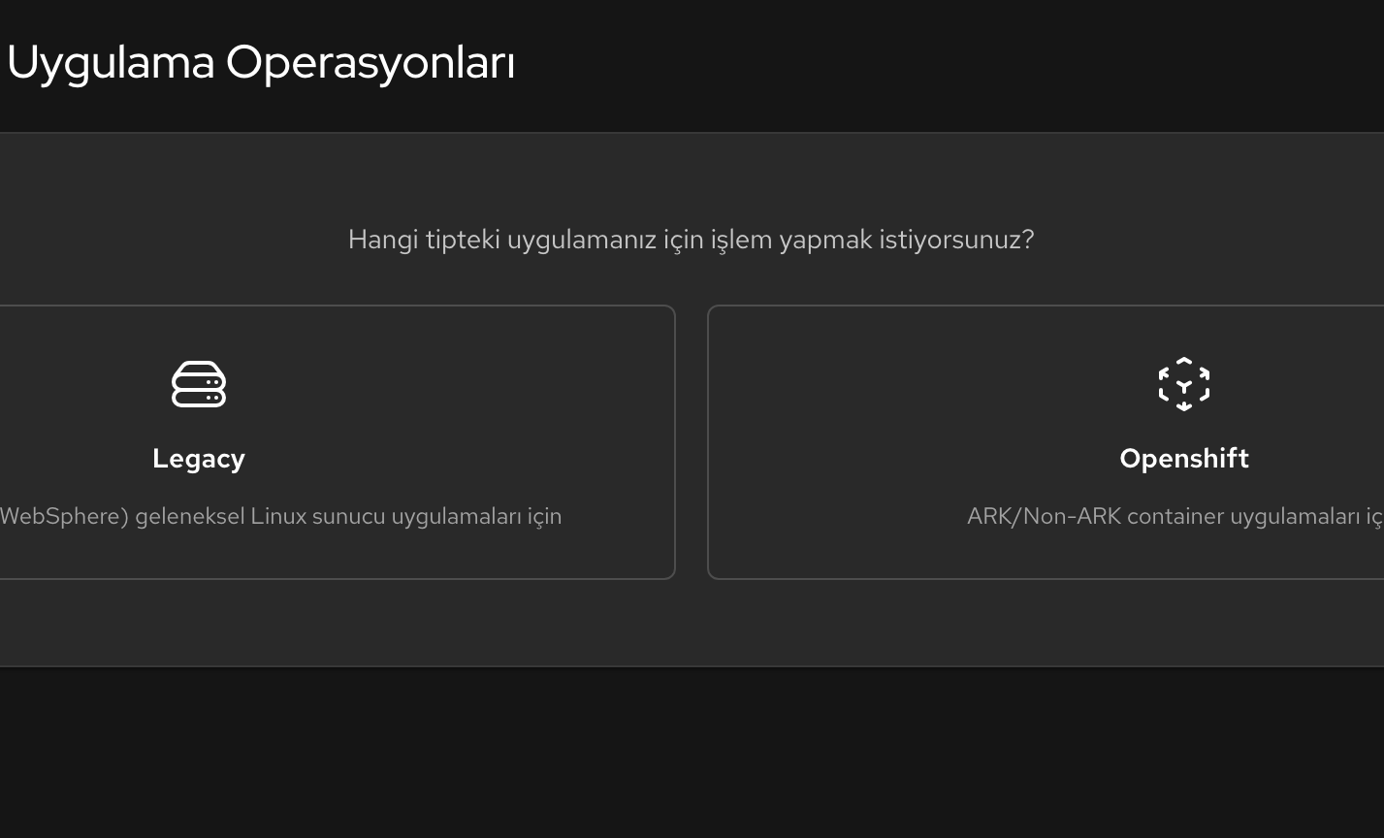
Ekip Kendi İşini Görür
NELER? · 05
Self Servis: dört sihirbaz, tek onay katmanı. İşi isteyen, kendisi başlatır.
ScaleX
Otomasyon
OpenShift’te durdur, ölçekle, geri al
Ekip kendi Ansible servisini başlatır
1 tık · 59 görev
ekip bazında erişim
Buradan aldım: /scalex
Buradan aldım: /self-service
LogX
OpsX
Güvenli log indirme: Legacy ve OpenShift
Güvenli uygulama operasyonları
maskeleme kuralları
JBoss · WAS · OCP
Buradan aldım: /logx
Buradan aldım: /opsx
BMW Portal · ayrıca FileX (dosya listeleme), Telnet (bağlantı testi), Ansible
05

Slide 6
Yük Testi: Sunucu Ne Kadar Dayanır?
NELER? · 06
localhost/nginx-console?tab=yuktesti
Kademeli yük: her hız iki kez
örnek koşu · 30 sn ısınma + 120 sn ölçüm
100/sn
250/sn
400/sn
5000
16
2
istek/sn üst sınır
koşu tek sayfada
motor: k6 + wrk
HTTP/1.1
HTTP/2
gece kuyruğu
CPU + bellek
Buradan aldım · örnek veri
PROD/EDU reddi
SHA256’lı araç seti
BMW Portal · iki haftada 10 commit · ~38 bin satır (testler dahil) · 318 test
06

Slide 7
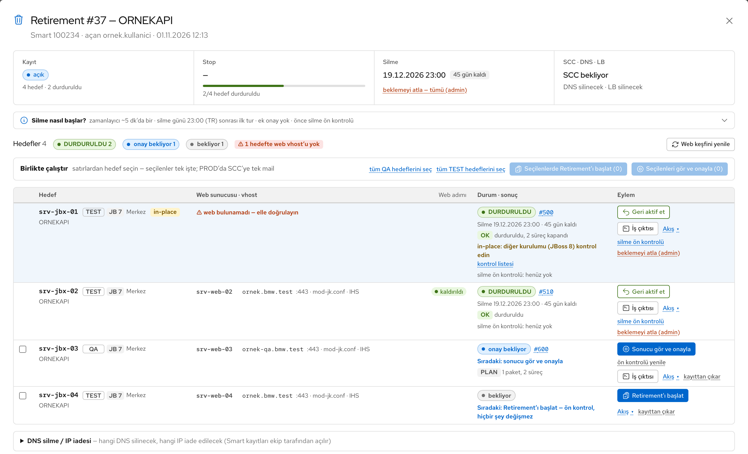
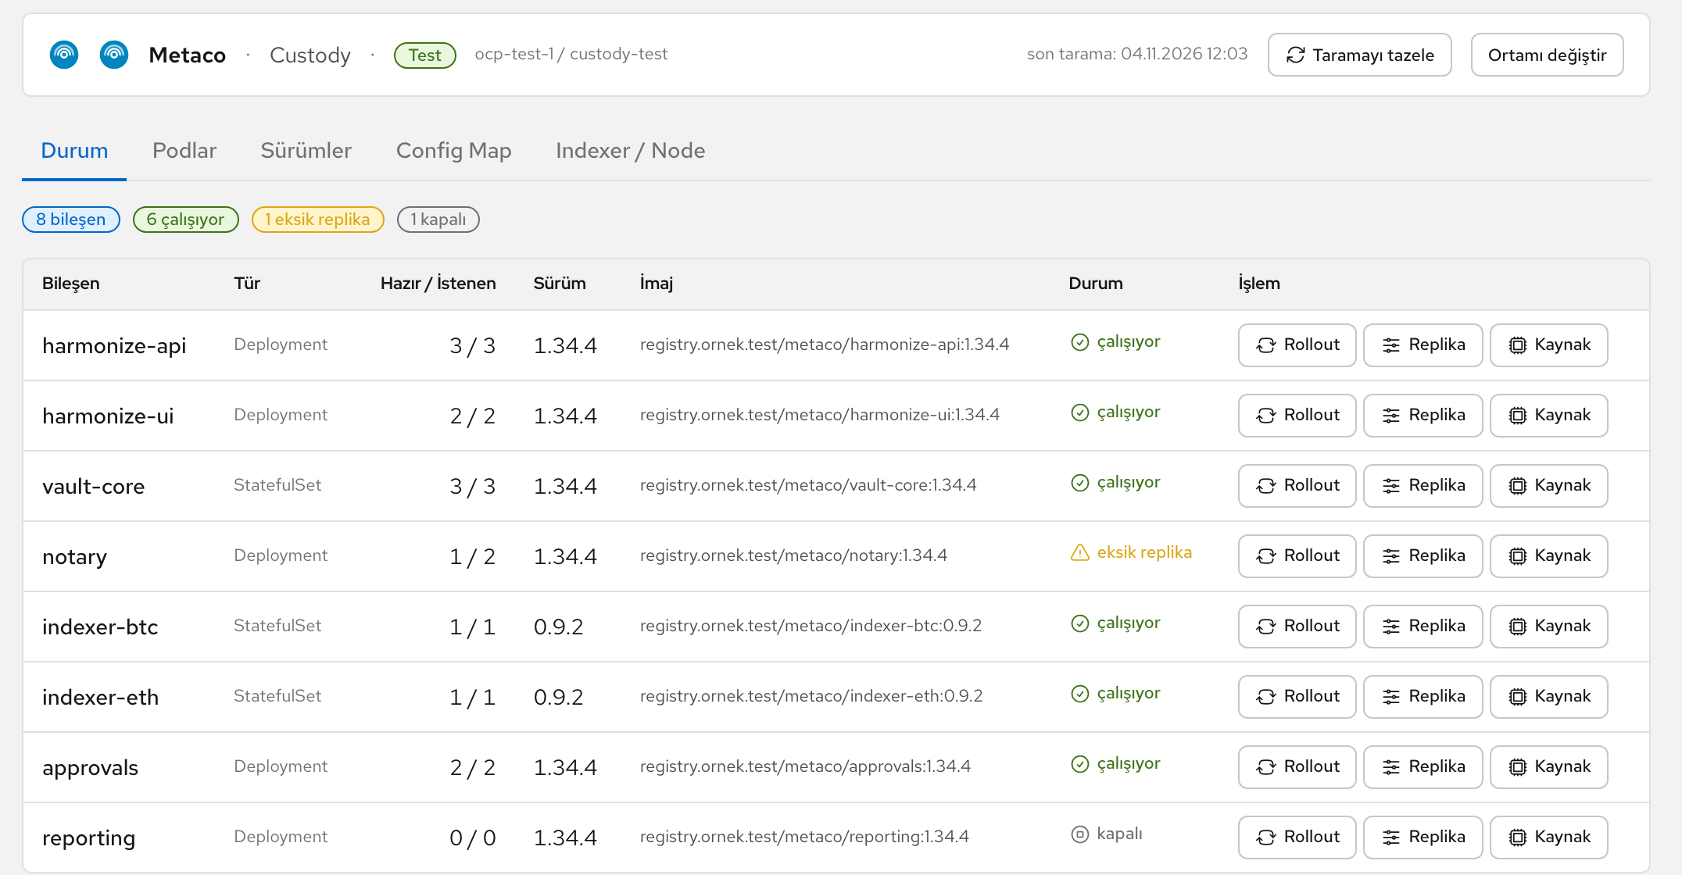
Emekliye Ayırmaktan Kripto Altyapısına
NELER? · 07
Buradan aldım: localhost/crypto-hub
Buradan aldım: localhost/server-hub
Server Hub: kayıttan silmeye tek akış
Crypto Hub: Metaco + Wyden
JBoss 7 → IBM HTTP Server · JBoss 8 → Red Hat Apache
Indexer / Node değişikliği SMART kaydıyla
BMW Portal · örnek veri: srv-jbx-01..04, ocp-test-1 · gerçek adlar yok
07

Slide 8

Her Uygulamanın Bir Sahibi Var
NELER? · 08
localhost/denetim?tab=ocp
Uygulama sahibi kim?
uygulama başına, üç kaynaktan sırayla
1
CMDB kod deposu
CMDB
Agile takım, yoksa yazılım sorumlusu
bulunamazsa
2
ARK uygulaması
ARK
aynı sıra: önce Agile, sonra yazılım
bulunamazsa
3
Namespace sahibi
NS
eskisi gibi; ekranda işaretli
Buradan aldım · örnek veri
5
ekranda kaynağıyla: Nginx SPA · Prod Taşıma · SPA Raporu · Intranet SPA · Glomo
8 sekme · eksik ortam, kısmi kapsam, CSV
BMW Portal · uygulama sahibi artık uygulama başına (önceden namespace başınaydı)
08

Slide 9
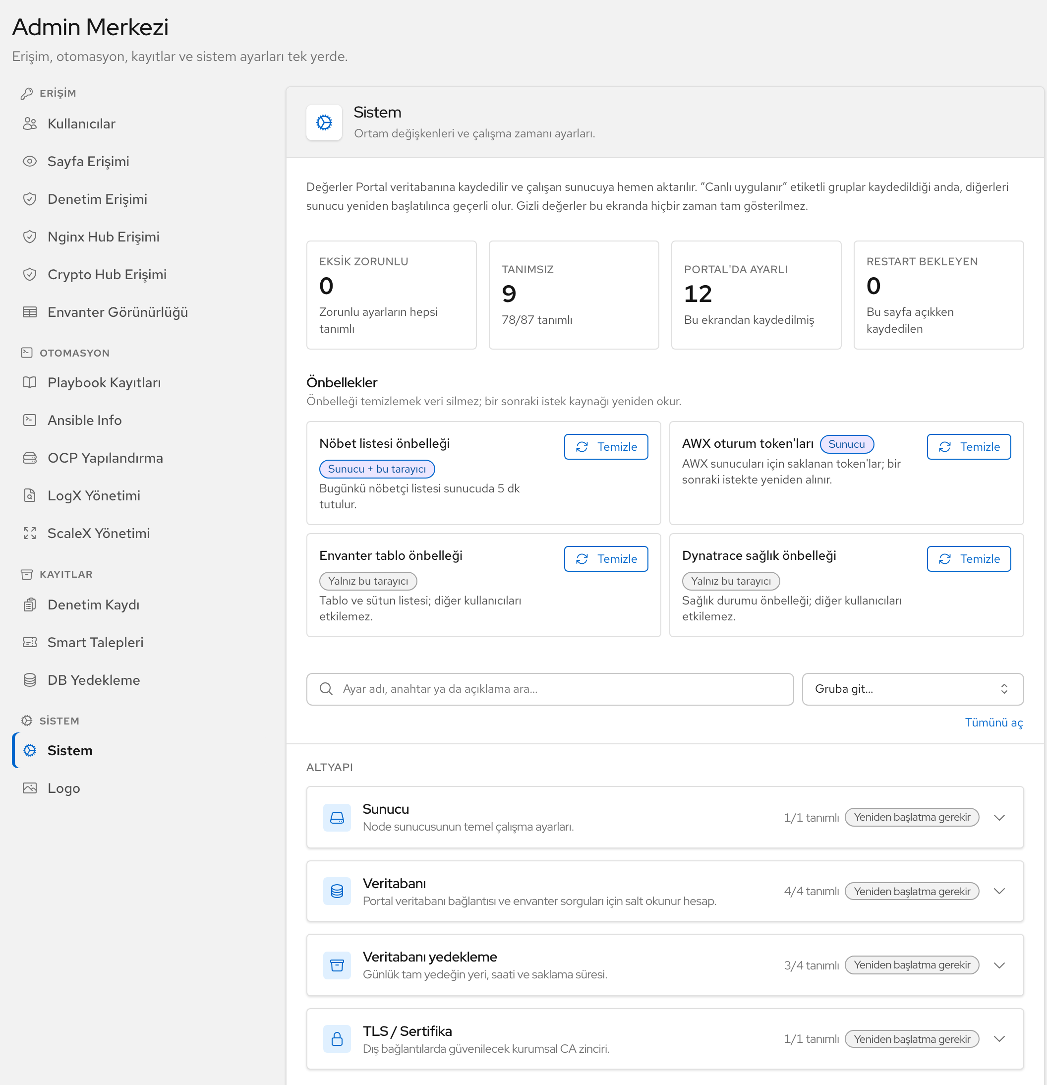
Kaynak Koda Dokunmadan
YÖNETİM · 09
Erişimden onay kuralına, oturum süresinden logoya: hepsi Admin Merkezi’nden.
16
87
22
0
Admin sekmesi
sistem ayarı
anında geçerli
satır kod değişikliği
EKRANDAN DEĞİŞENLER
Sayfa erişimi
Ekip erişimi · LDAP
SMART onay kuralı
SMART şablonu
OCO kontrolü
Form alanları
Koşullu alanlar
AWX sunucuları
LogX maskeleme
OCP kataloğu
ScaleX sınırları
Oturum süreleri
Logo
ESKİDEN
kod değişikliği → PR → test → yeni sürüm
Buradan aldım: /admin?tab=system
ŞİMDİ
Admin Merkezi → Kaydet → anında devrede
BMW Portal · kritik ayarda ek onay penceresi · her değişiklik denetim kaydında
09

Slide 10




Her 100 Satır Koda 57 Satır Test
GÜVENCE · 10
Uygulama kodu
~221 bin satır
Test kodu
~127 bin satır
341 sunucu + 144 arayüz test dosyası
4.306
1.032
136
253
sunucu testi
arayüz testi
gerçek tarayıcı ölçümü
commit’te mutasyon turu
Mutasyon turu: bekçi bilerek bozulur, yakalıyor mu?
Korunan kuralı kodda kır
Test kırmızıya dönüyor mu?
Dönmüyorsa bekçi kör: düzelt
main 6312fb81 · sunucu 4.284 geçti, 11 kırmızı, 11 atlandı · arayüz 1.032/1.032
10

